Slide 1
МОУ СОШ №36 г Владимир
Сергеева Елена Николаевна
учитель физики, кабинет 214
Сентябрь 2011 – Июнь 2012

Slide 2
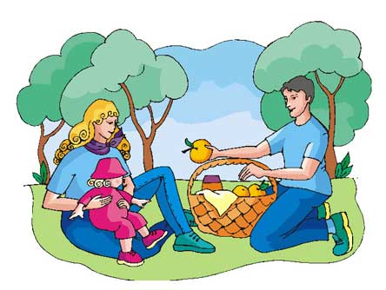
Природоведение
Живая природа
Неживая природа
Признаки живого
Мир живых организмов
Солнечная система
Географические открытия

Slide 3
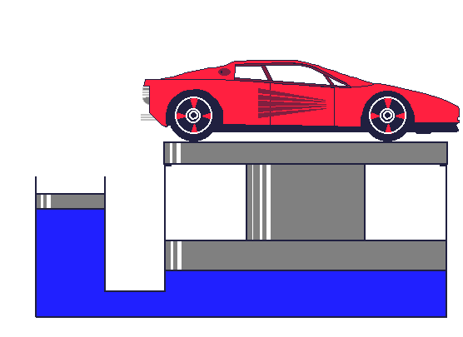
Физика 7 класс
Механические явления
Тепловые явления
Взаимодействие тел
Давление
Работа, мощность, энергия

Slide 4
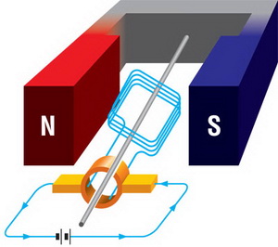
Физика 8 класс
Внутренняя энергия
Способы изменения внутренней энергии
Электромагнитные явления
Световые явления

Slide 5

Много важного и интересного материала нам предстоит изучить.
Я надеюсь на продуктивную работу с каждым из Вас.

